Slide 1

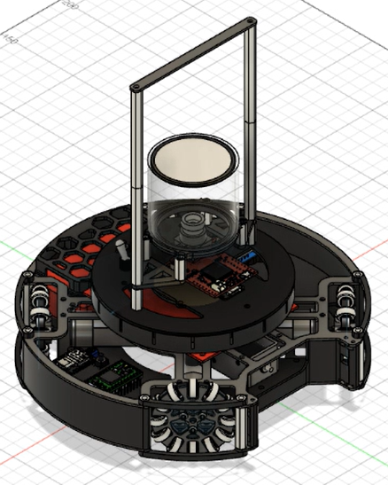




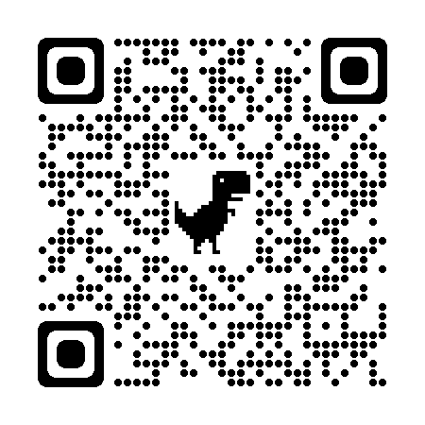

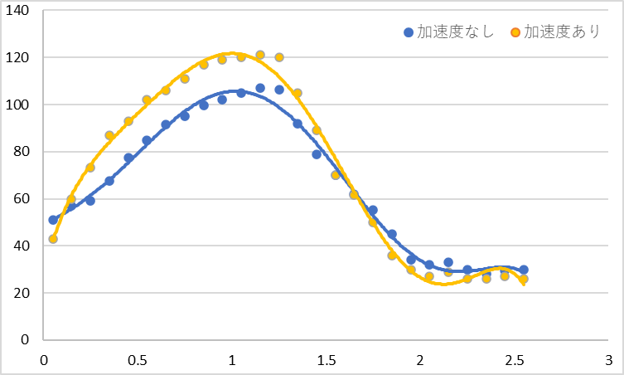
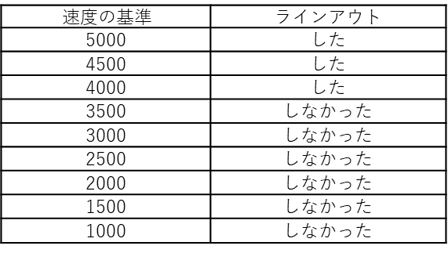
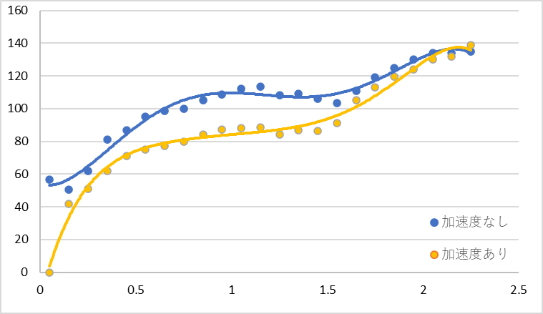
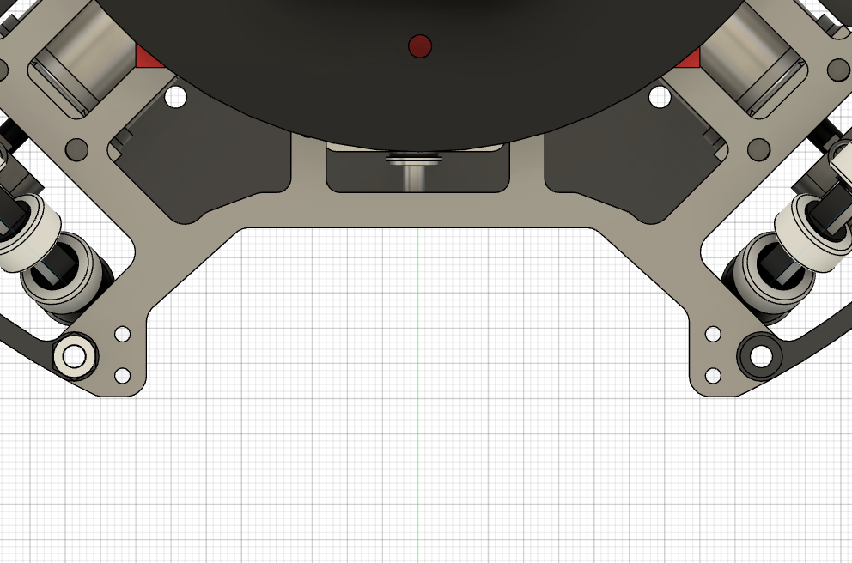
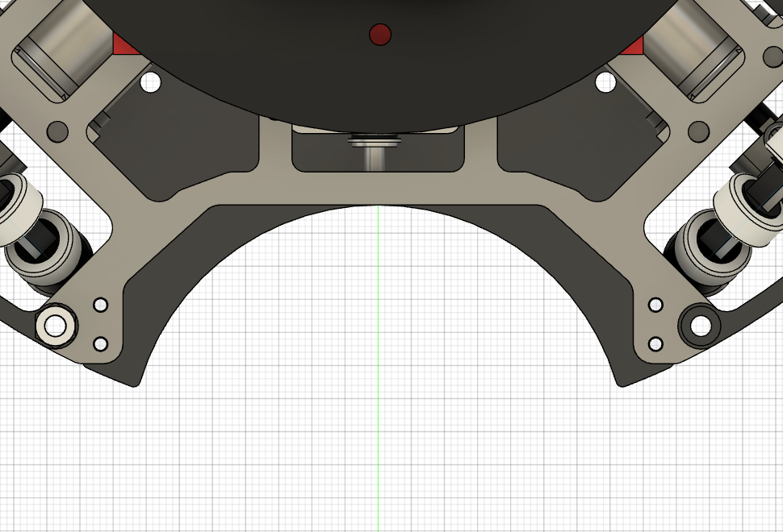
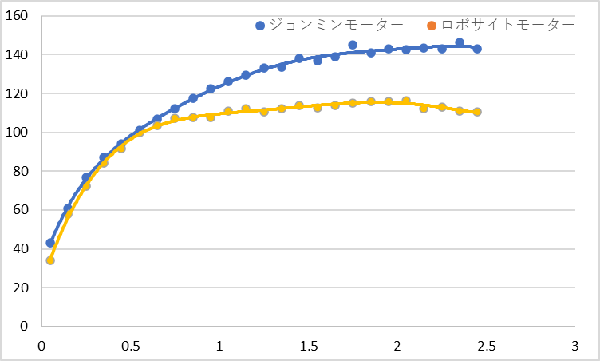
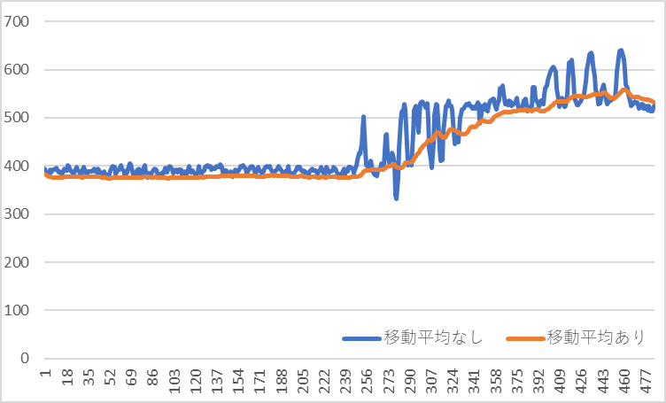
搭載部品
使用ソフト
宗像高等学校
私たちのチームでは、板や３ＤプリンターのデータをAutdek-fusionというソフトを使って設計しています。回路の製作では、Kicadというソフトを使って、正確な基盤を作っています。それらのプログラムはvisualstudioで組んでいます
チーム情報
チームメンバー
栗﨑結大/末広昊暉/木村真生喜/藤田海
所属
福岡ノード/九州ブロック
スポンサー
@Munakou_Aegis
基板を提供させていただいてます。
ロボット概要
「ライン制御」
加速度センサ１つで を変える
目的
以前は、ラインアウトをしないためにモーターの回転数を落としていましたが、モーターの回転数を変化させても速度がかわるわけではなく、加速を続けてしまいます。そのため、ライン付近でのロボットの速度をラインアウトしないようにし、コート中心では最高速度をだすことができればラインアウトをしないようスピードもでるロボットができ ると考えました。
加速度制御
３軸加速度センサででたｘ軸、ｙ軸の値をだし、その値を三平方の定理で合成しました。その合成した値を積分して速度をだします。速度の基準を自分で決め、積分してでた速度が下回る場合はモーターの回転数をあげ、逆に上回る場合はモーター回転数をさげればよいと考えました。そして、その考えが本当に成り立ち、ラインアウトを防げるのか検証することにしました。
検証内容
記録タイマーを使い、テープをロボットにつけて走らせ記録をとりその時の速度を測定します。
①ロボットを停止した状態から走らせ加速度制御が稼働しているか調べる。
②数秒走らせ、ある一定の秒数がたつと速度の基準を下げ、どうなるか調べましる。
③これらをもとに加速度制御を行いライン制御をできるようにする。
①ロボットを停止した状態から走らせ加速度制御をしたときと加速度制御をしていないときの速度と時間のグラフをくらべます。グラフを見ると、制御ありの方（左のグラフ）は、速度が一定で、なしの方（右のグラフ）は速度が上がり続けていことがわかります。
③‐１,加速度制御をした状態で、ラインを踏んだら、ブレーキをかけるプログラムをつくり、この時、ラインアウトをし壁に当たらない最高速度を見つける。
右の表のように速度の基準を変え、ラインを踏んだ時きれいに止まることができるかしらべました。このことから基準3500がラインアウトをしない最高速度だとわかりました。
②ロボットを数秒走らせ、加速度制御を使いある一定の秒数がたつと速度の基準を下げた場合と、加速度制御なしである一定の秒数がたつとモーターの回転数を下げた場合をそれぞれ速度と時間のグラフで比べます。グラフから、制御ありの方が速度一定になってから変化し始めており、なしの方は、速度が上がり続けて変化し始めていることがわかります。また、変化の仕方はあり（緑）となし（オレンジ）を比べると、ありのほうが傾きが急であることがわかりました。⇒これらの事から、制御を行うとどれも速度が一定になり、速度を落とすとき加速度制御を使用しているほうが傾きが急になっていることがわかりました。
③‐２,１の値がわかったので速度制御をした状態で、超音波センサを使い、ある値以下になったとき１の速度に変え、それ以外は最高速度をだすようにし、ラインを踏んだらブレーキをかけるプログラムをつくり、この時、ある値が最低値になる値を見つけることでライン付近では速度を落とし、中心では最高速度をだせるだけしないようにしたロボットをつくることができました。
より早く目標の速度にするために
移動平均を実装するだけで
ボール補足ゾーン
以前まで使用していたロボサイトモーター（旧モーターのグラフ）はスピードが遅かったため、トルクが大きく、大きさもコンパクトでブラシも焼けにくいジョンミンモーターを使用しようと思いました。そこで本当にジョンミンモーターを使用することで、スピードがあがっているのか記録テープを使用し検証することにしました。検証は、ロボサイトモーターとジョンミンモーター、両方にC-styleで同じ％、プログラムし一定の距離を前進させました。v＝速度（cm/s）、t＝時間(s)とし、検証したことを横軸がｔ、縦軸がｖになるグラフをつくり比較しました。グラフから、ロボサイトモーターよりジョンミンモーターのほうが速度が出ていることがわかります。これらの理由から、ジョンミンモーターを使用することにしました。
以前までは、IRボールの角度を距離を出そうとするとブレが大きく、使い物になりませんでした。そのブレを無くすために、IRセンサのアナログ値の移動平均を求めることで ブレをできる限りおさえるようと考えました。 1,まず初めに、区間数10で移動平均を求めた場合と使用しなかった場合で比べてみました。 検証方法 ・IRセンサから一定の速度でボールを遠ざけていきその値の変化を調べる。 結果 2,次に区間数100の場合と区間数10の場合を比べました。 検証方法 ・1と同様にして、その値の変化を調べる。 結果 これらの検証から移動平均を使うことによって、値を滑らかにすることができるとわかりました。
ぼ
ボール補足ゾーン
ぼ

Slide 2
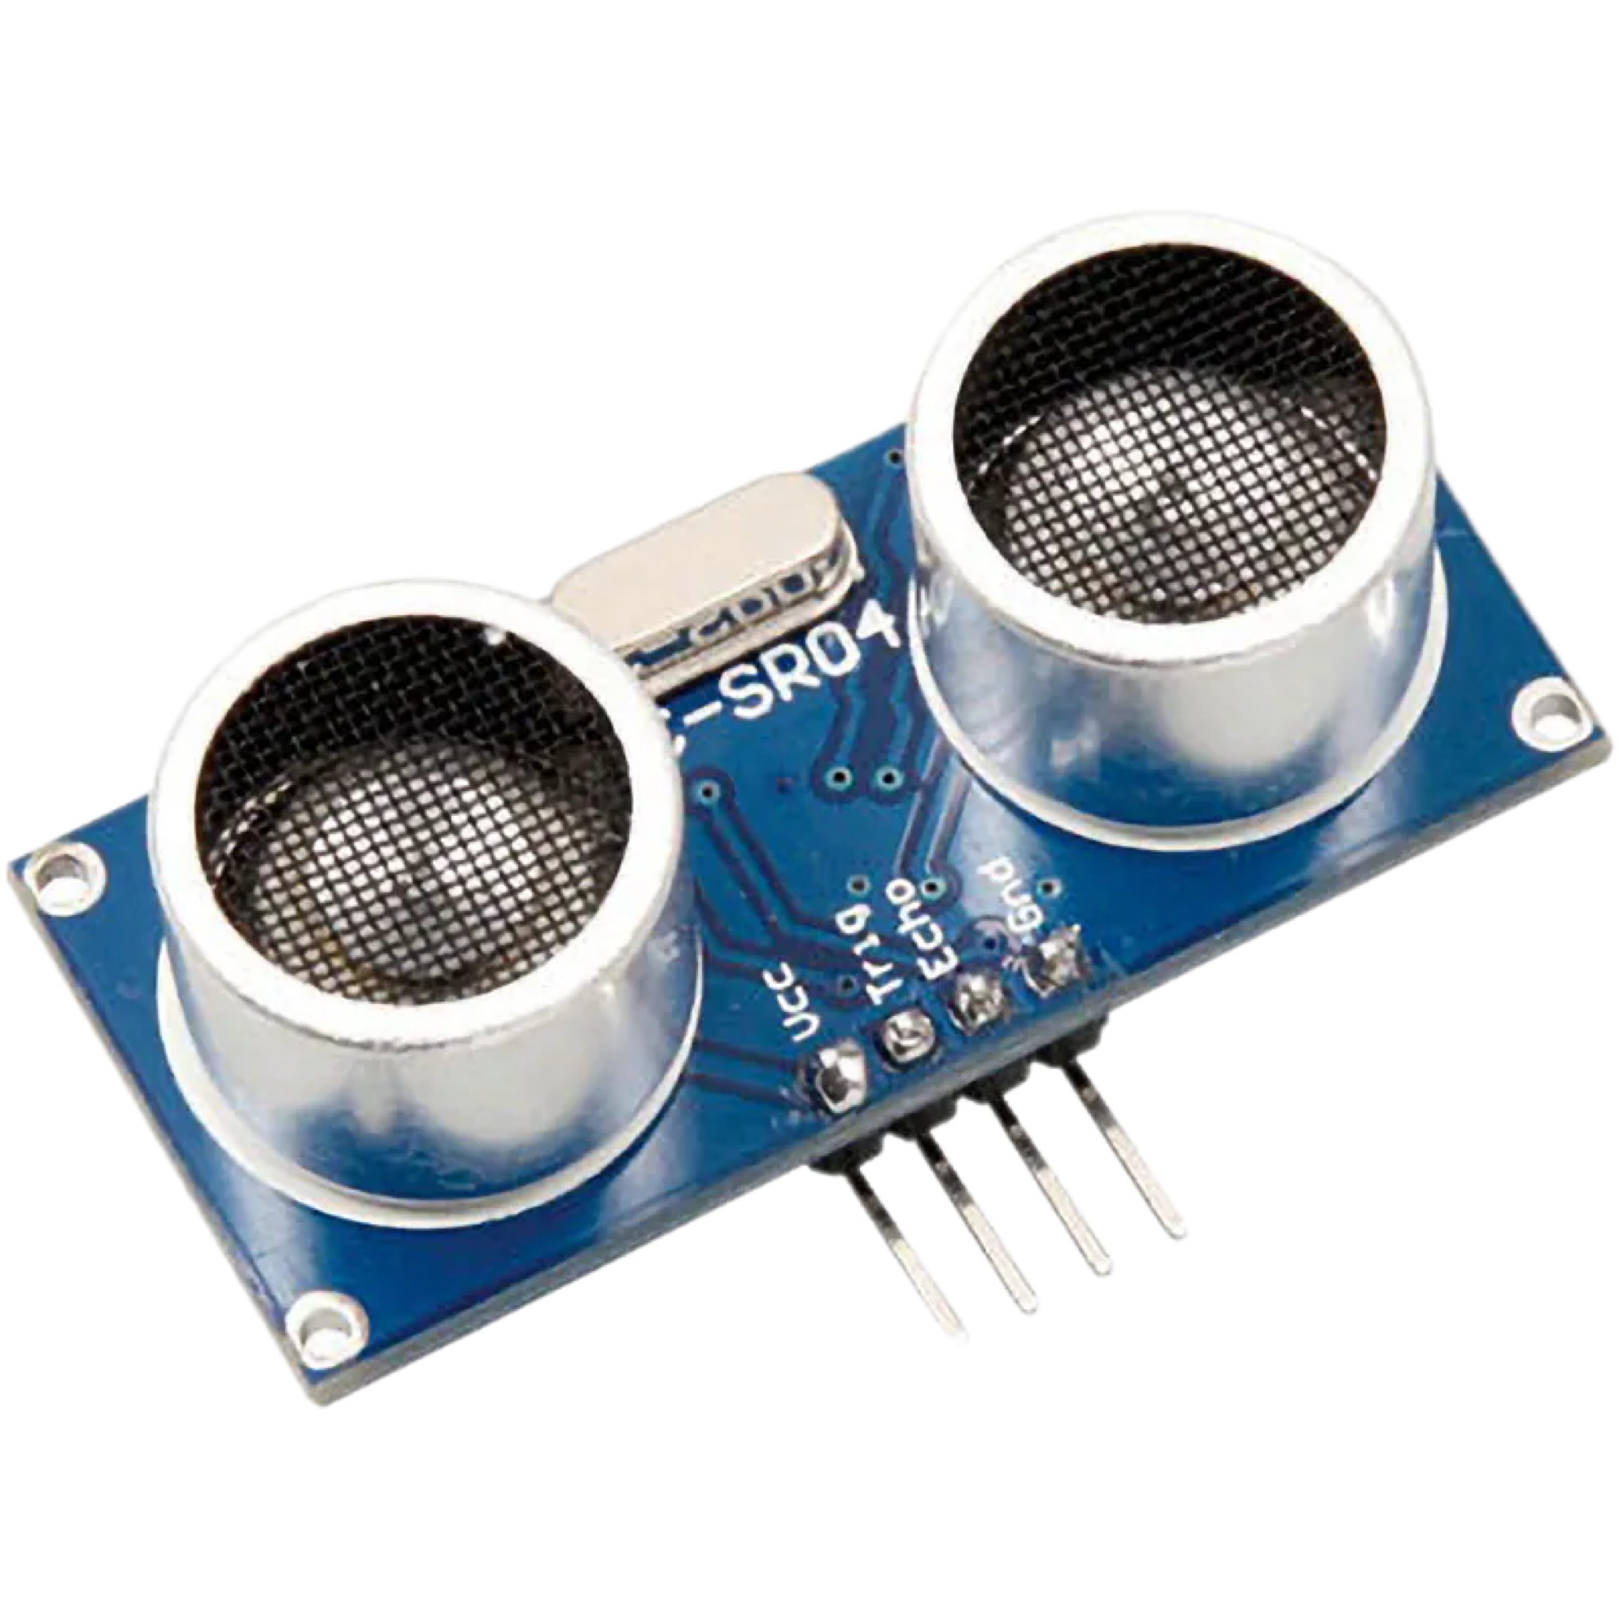
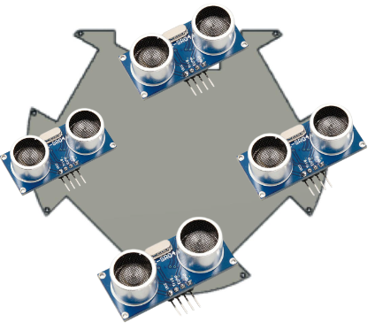
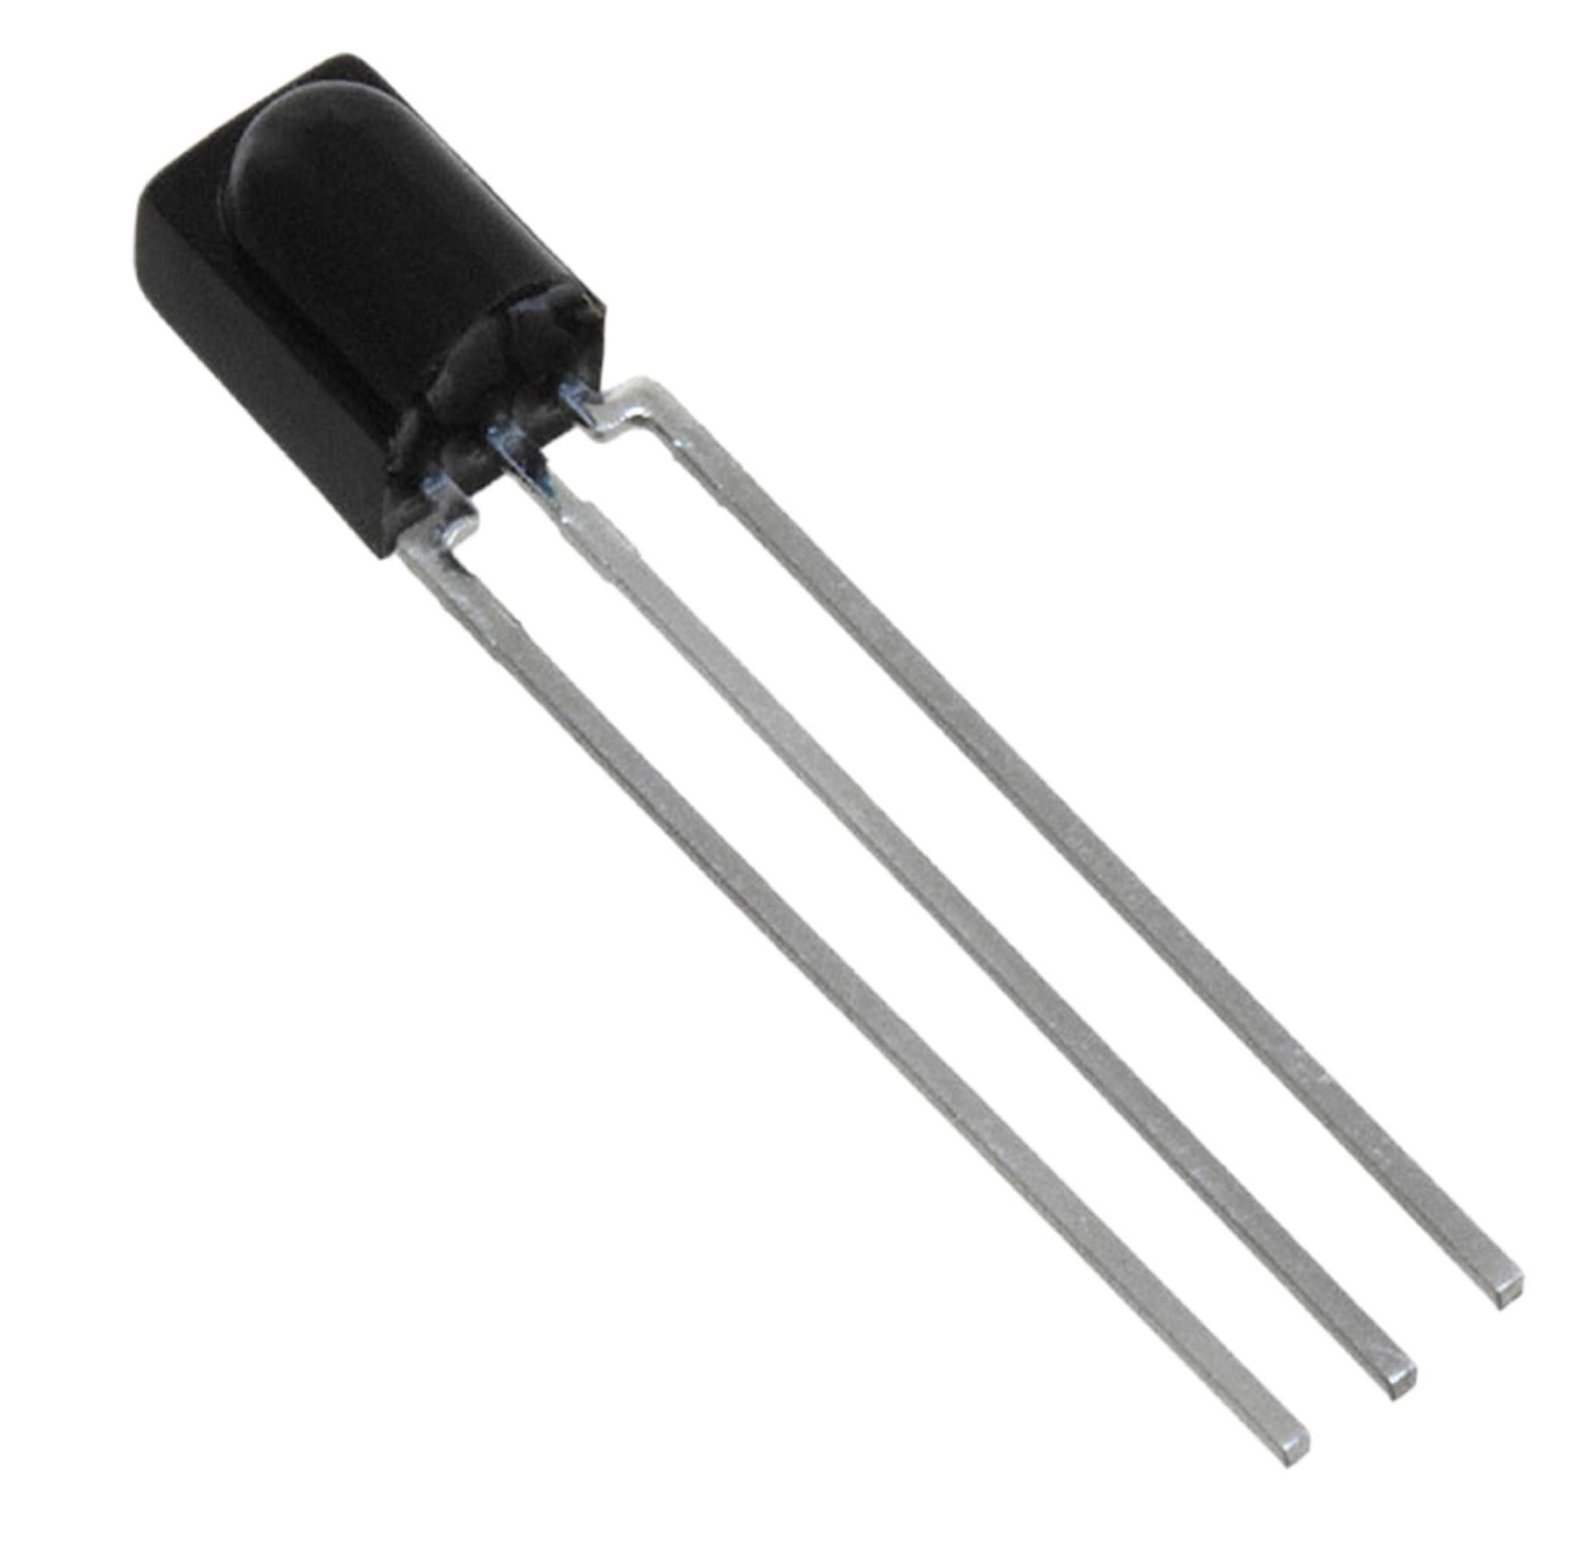
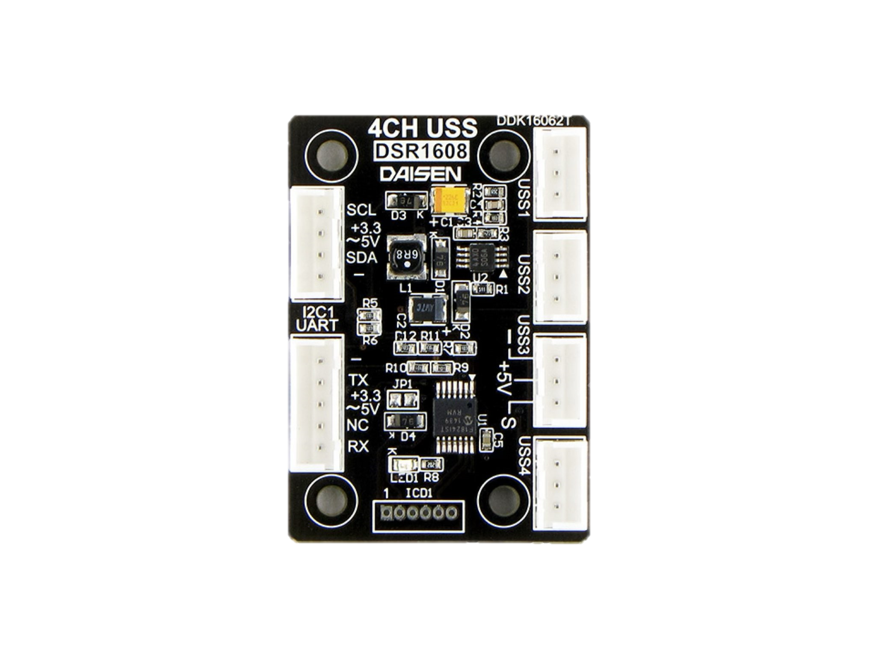
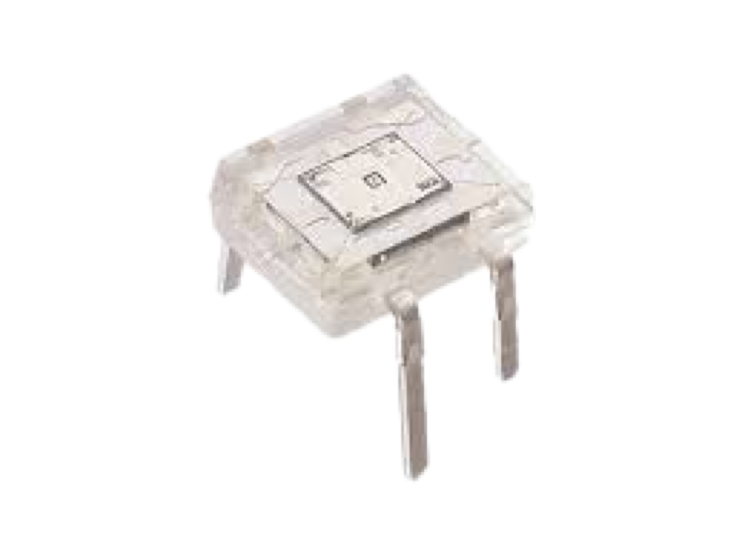
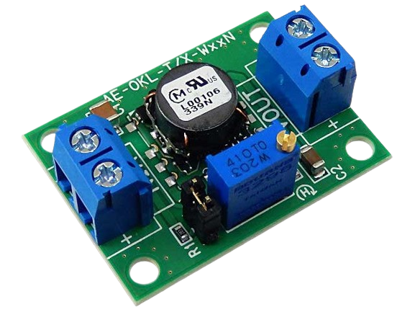
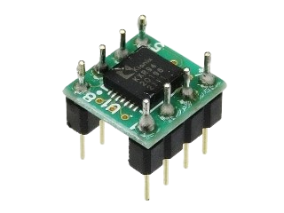
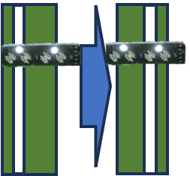
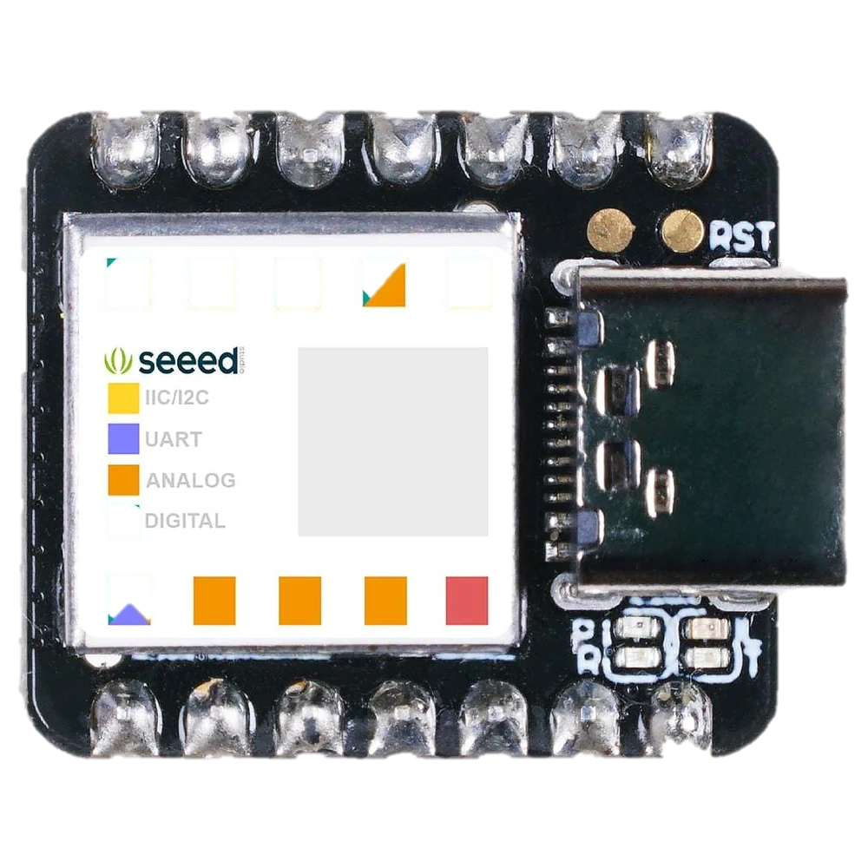
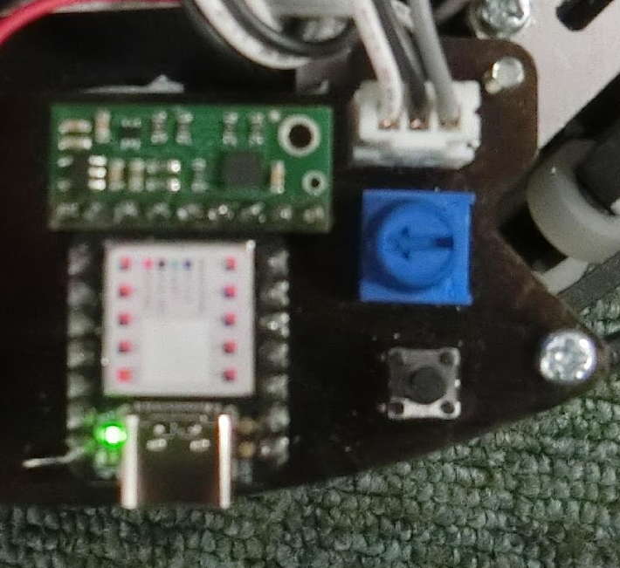
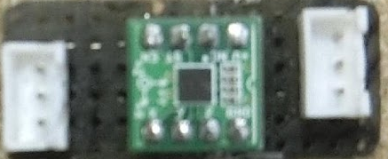
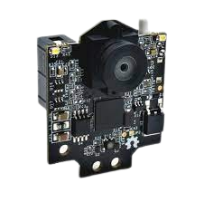
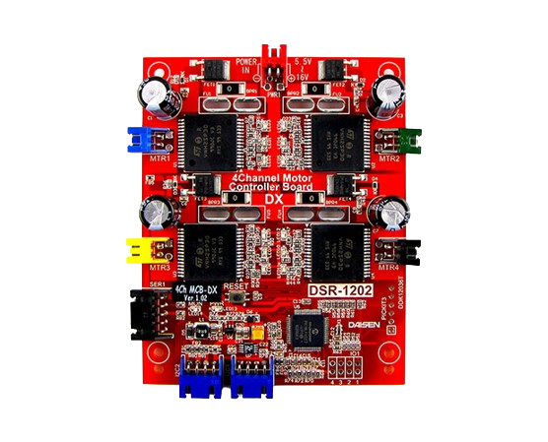
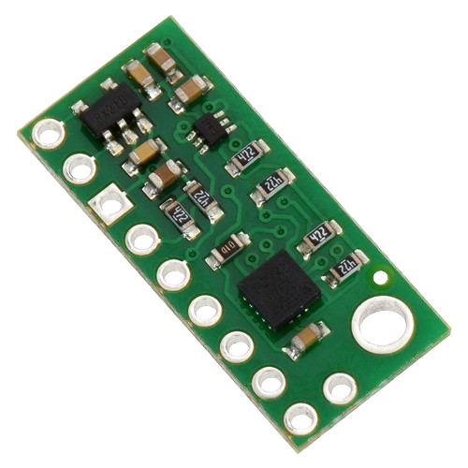
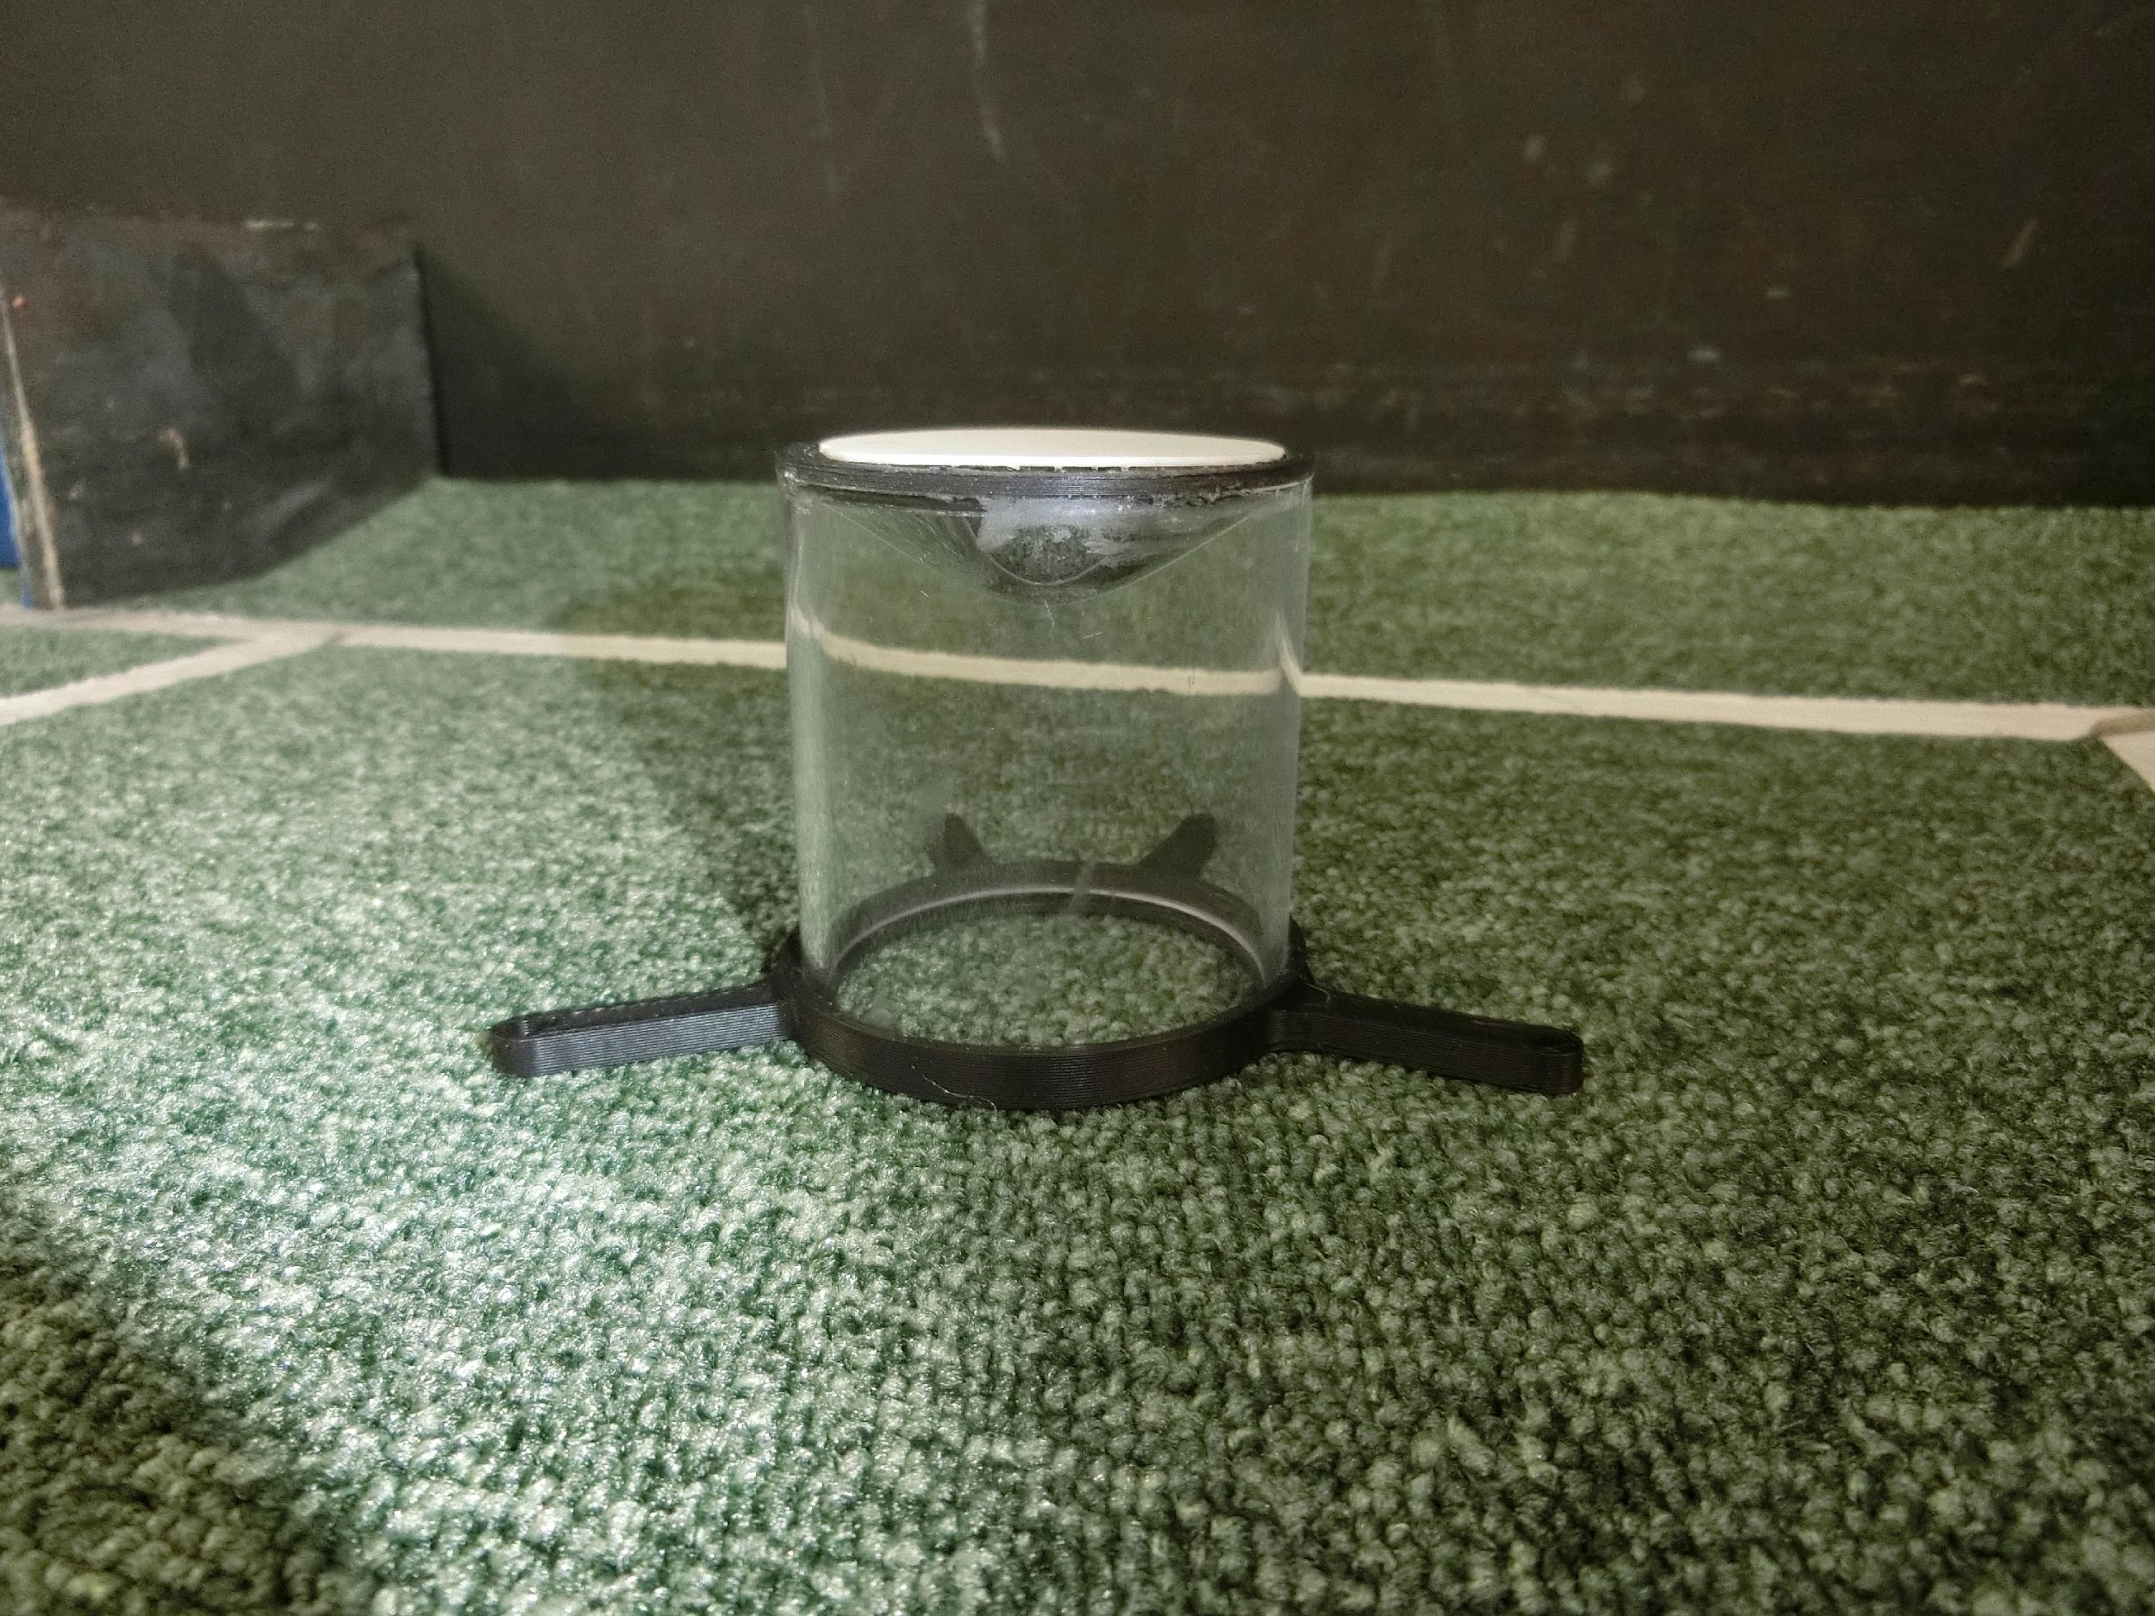
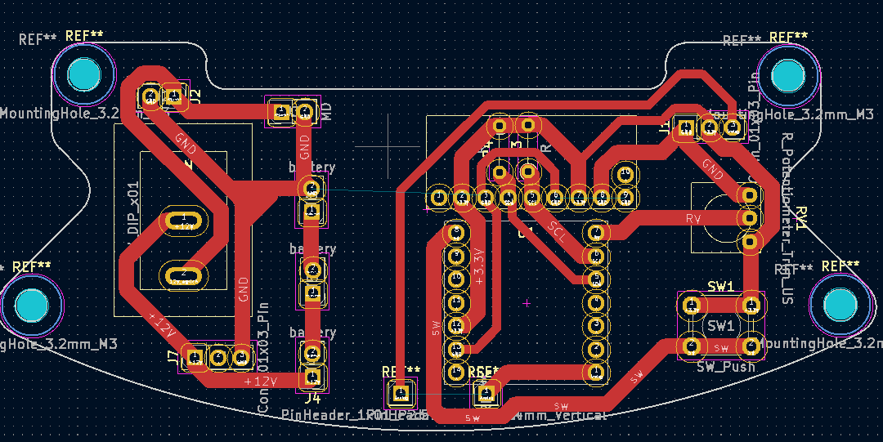
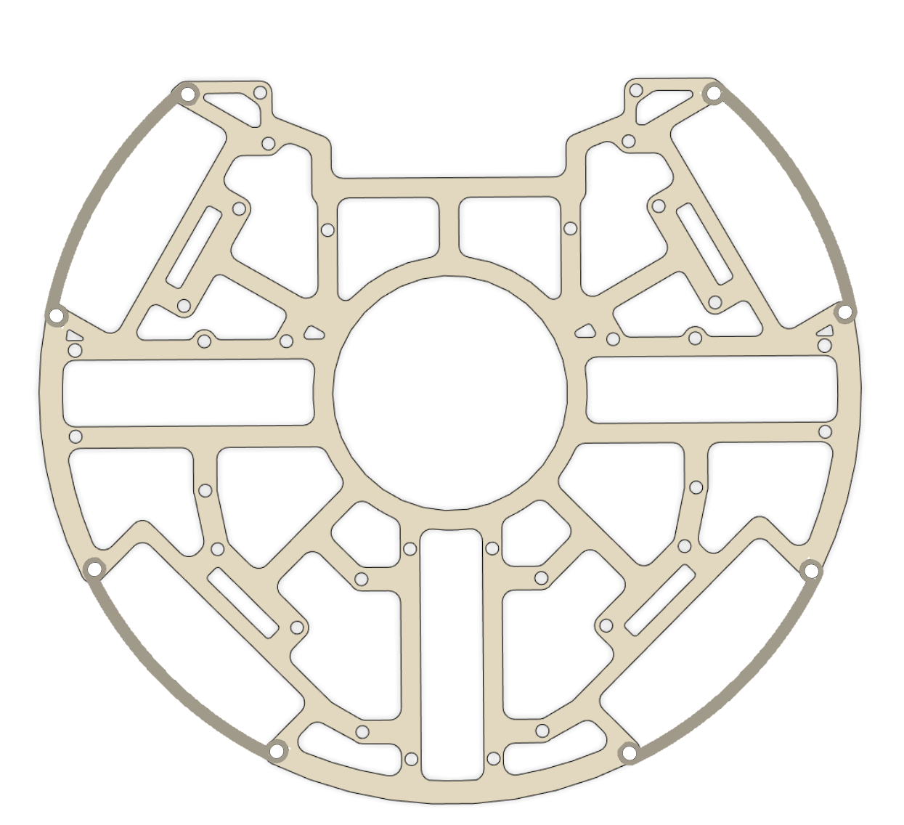
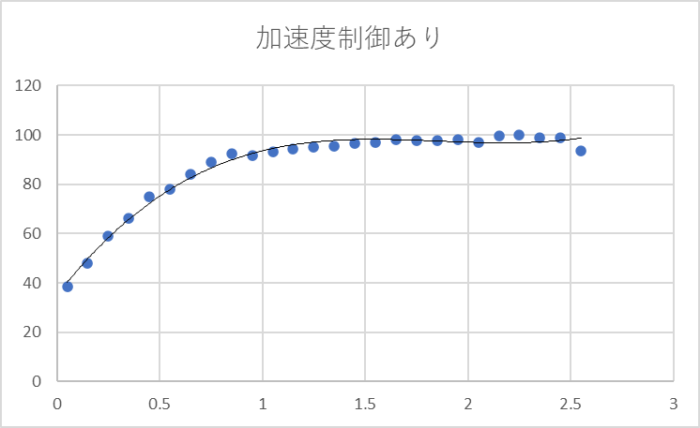
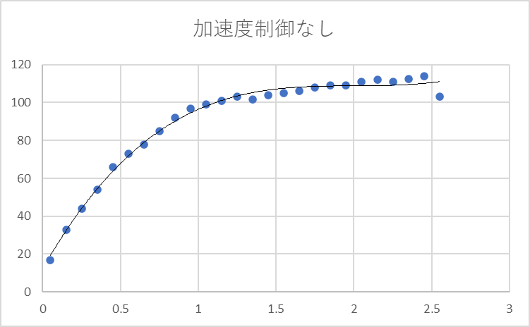
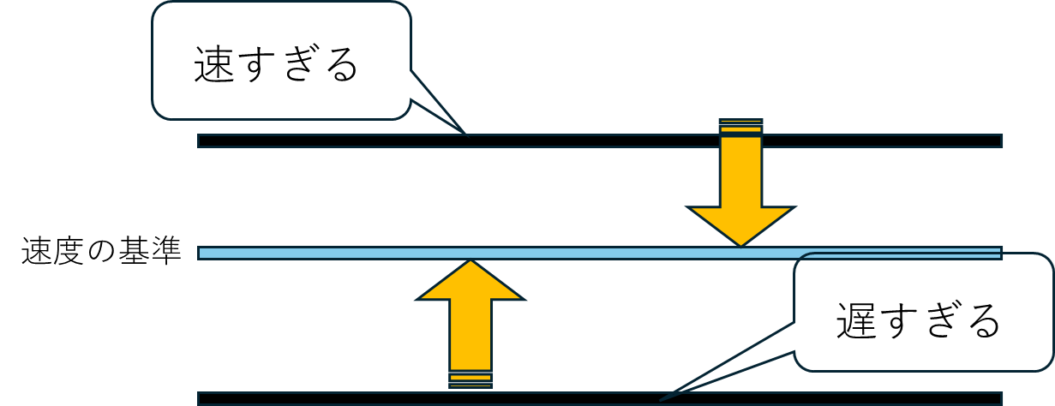
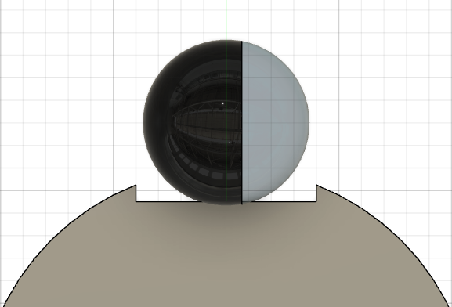
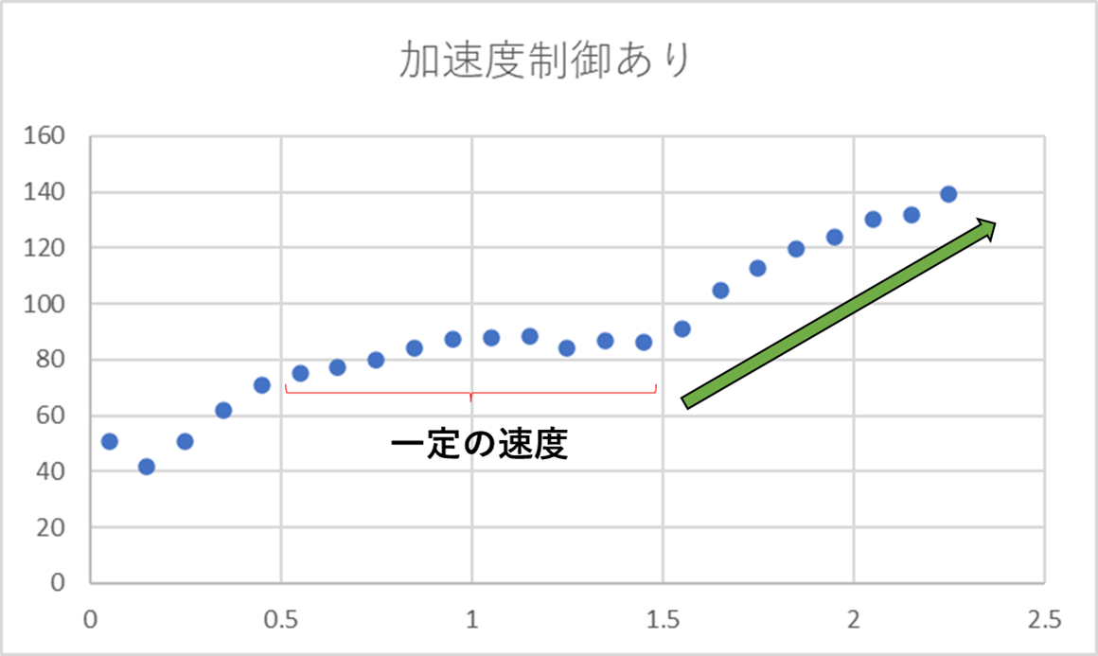
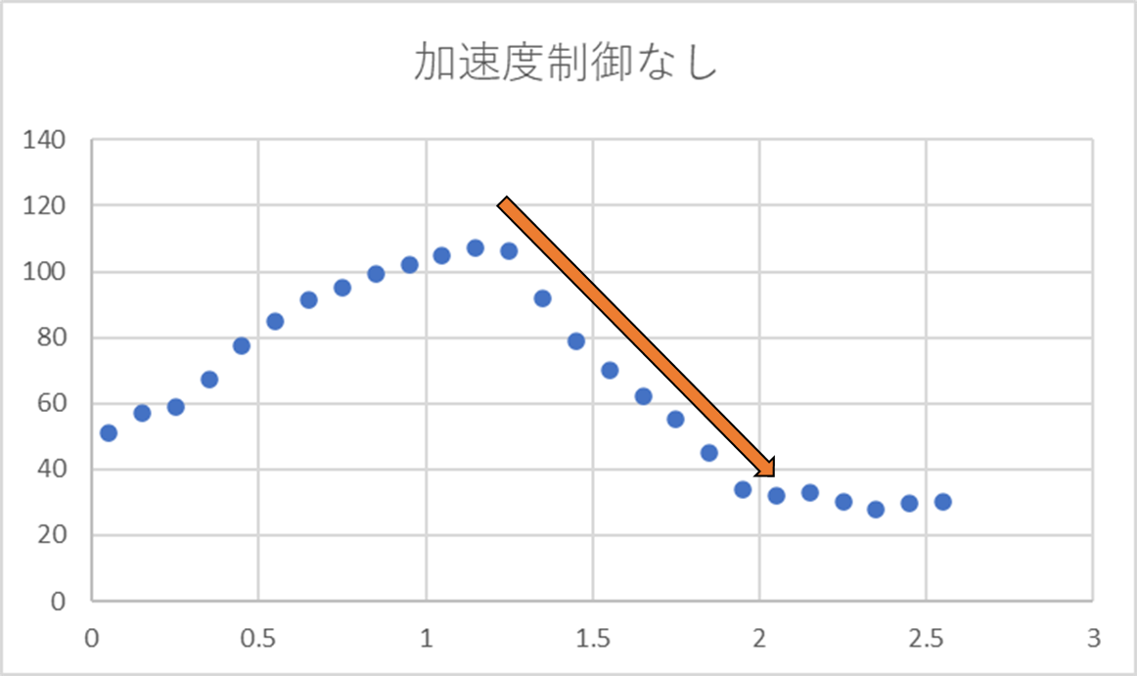
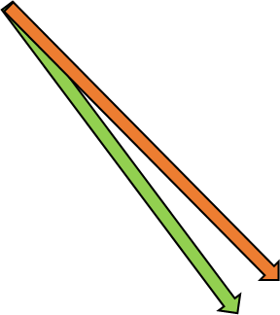
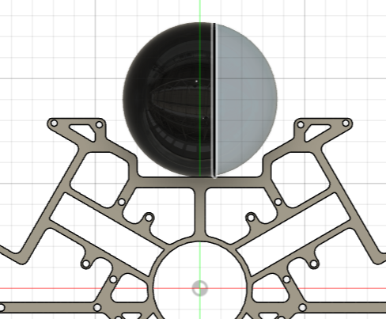
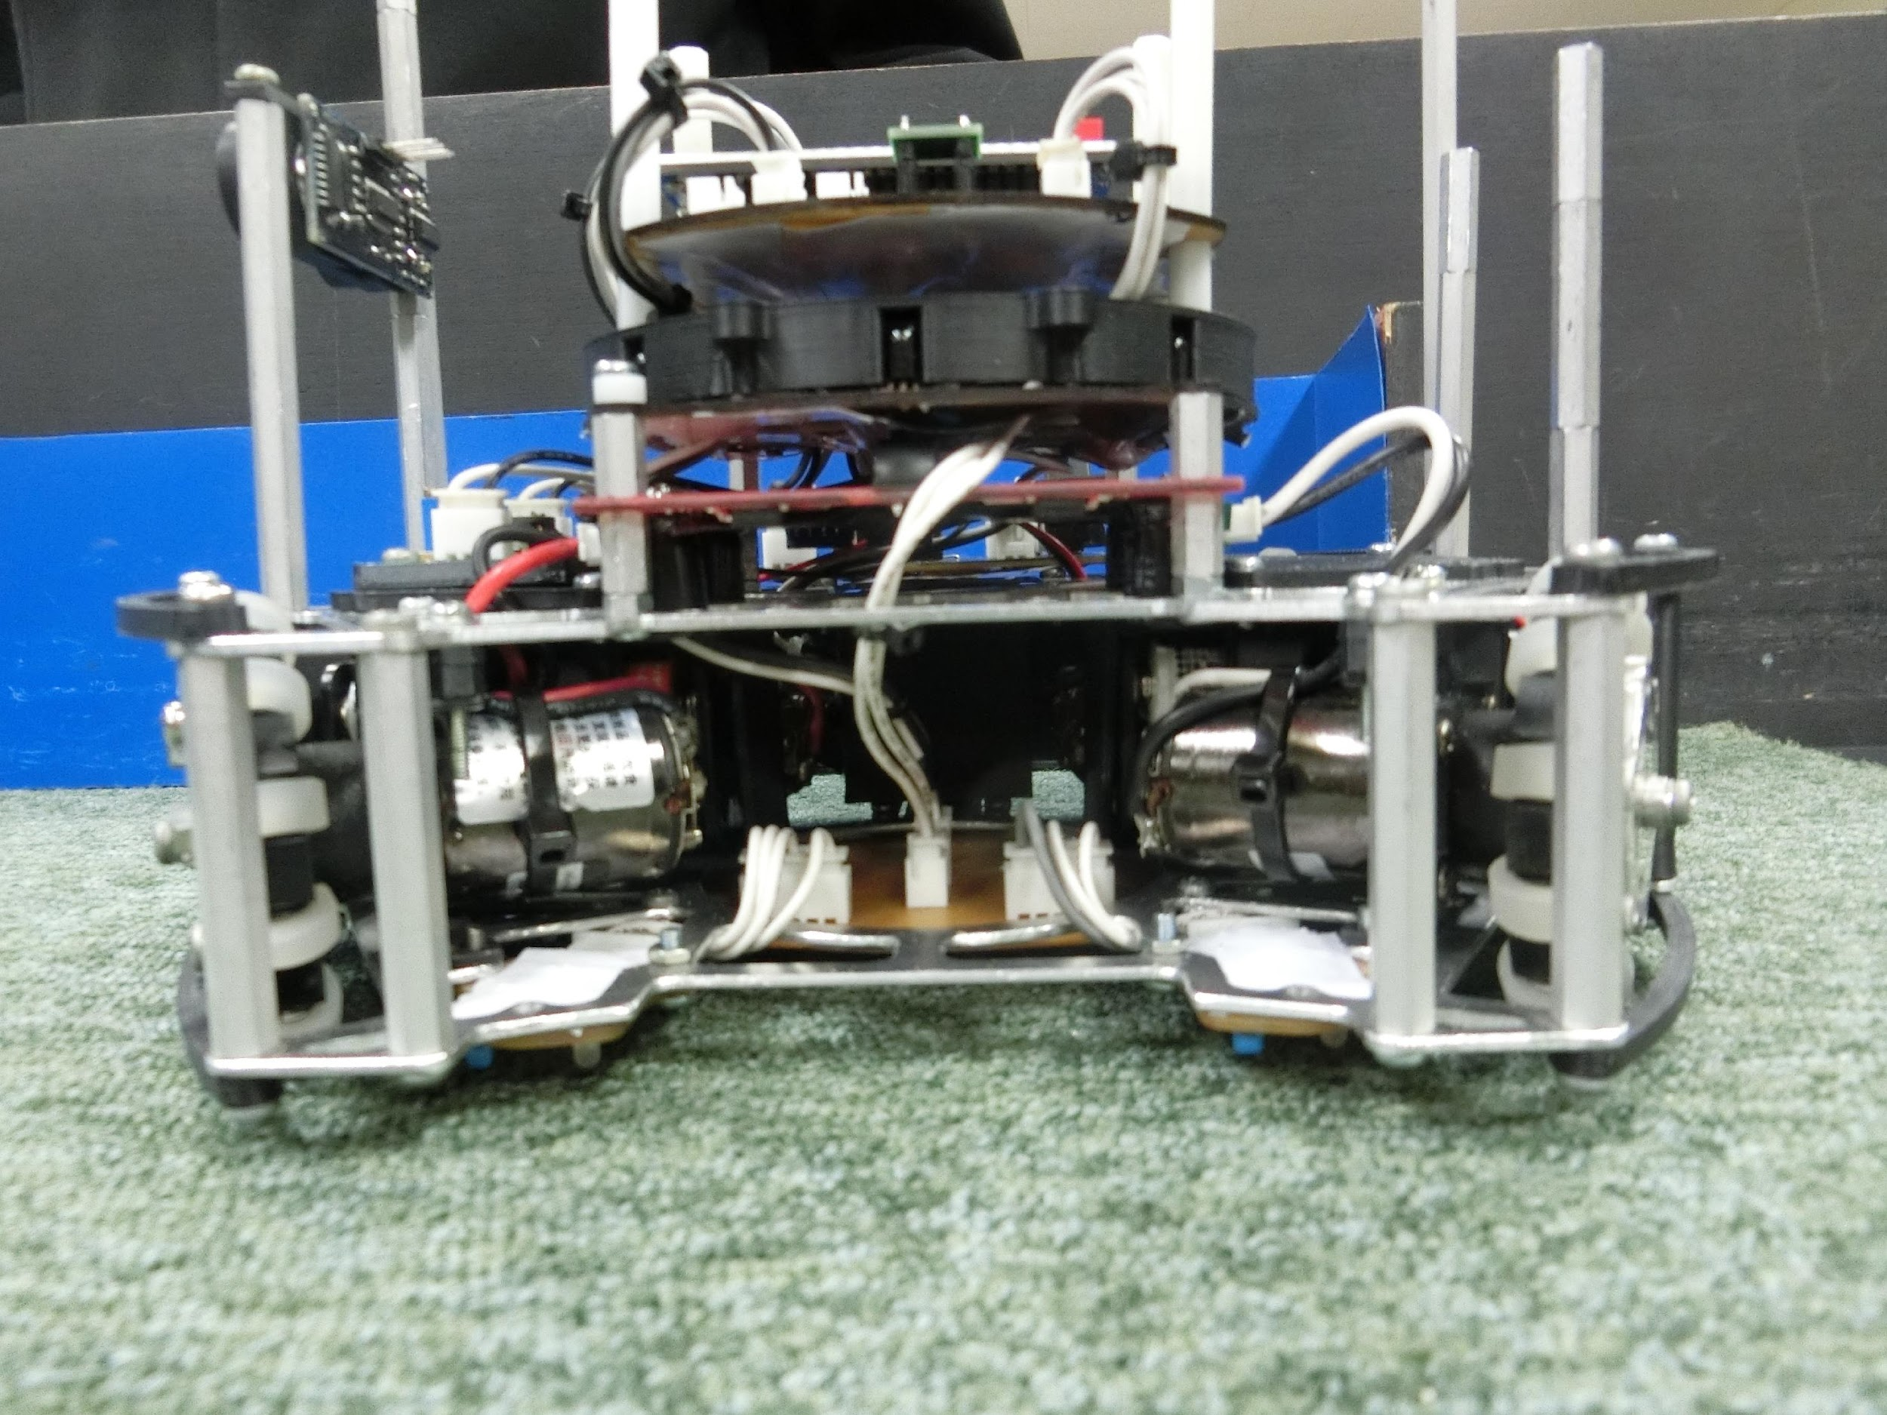

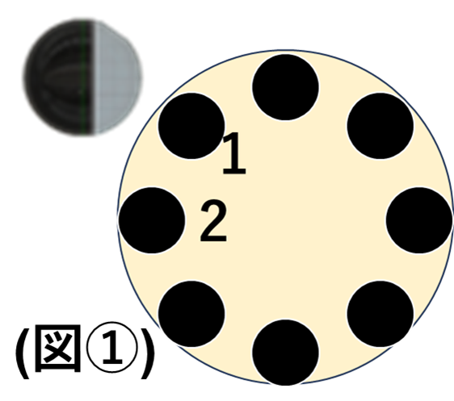
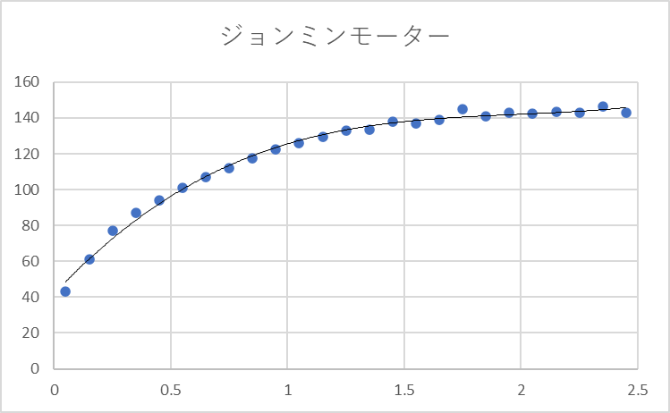
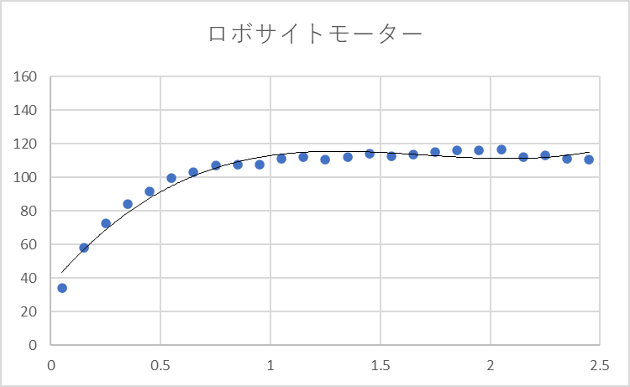
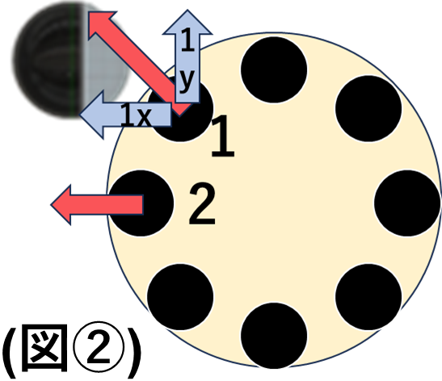
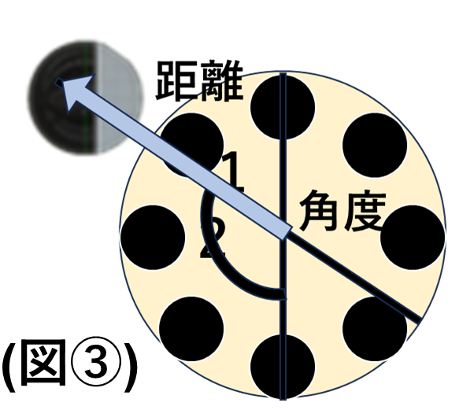
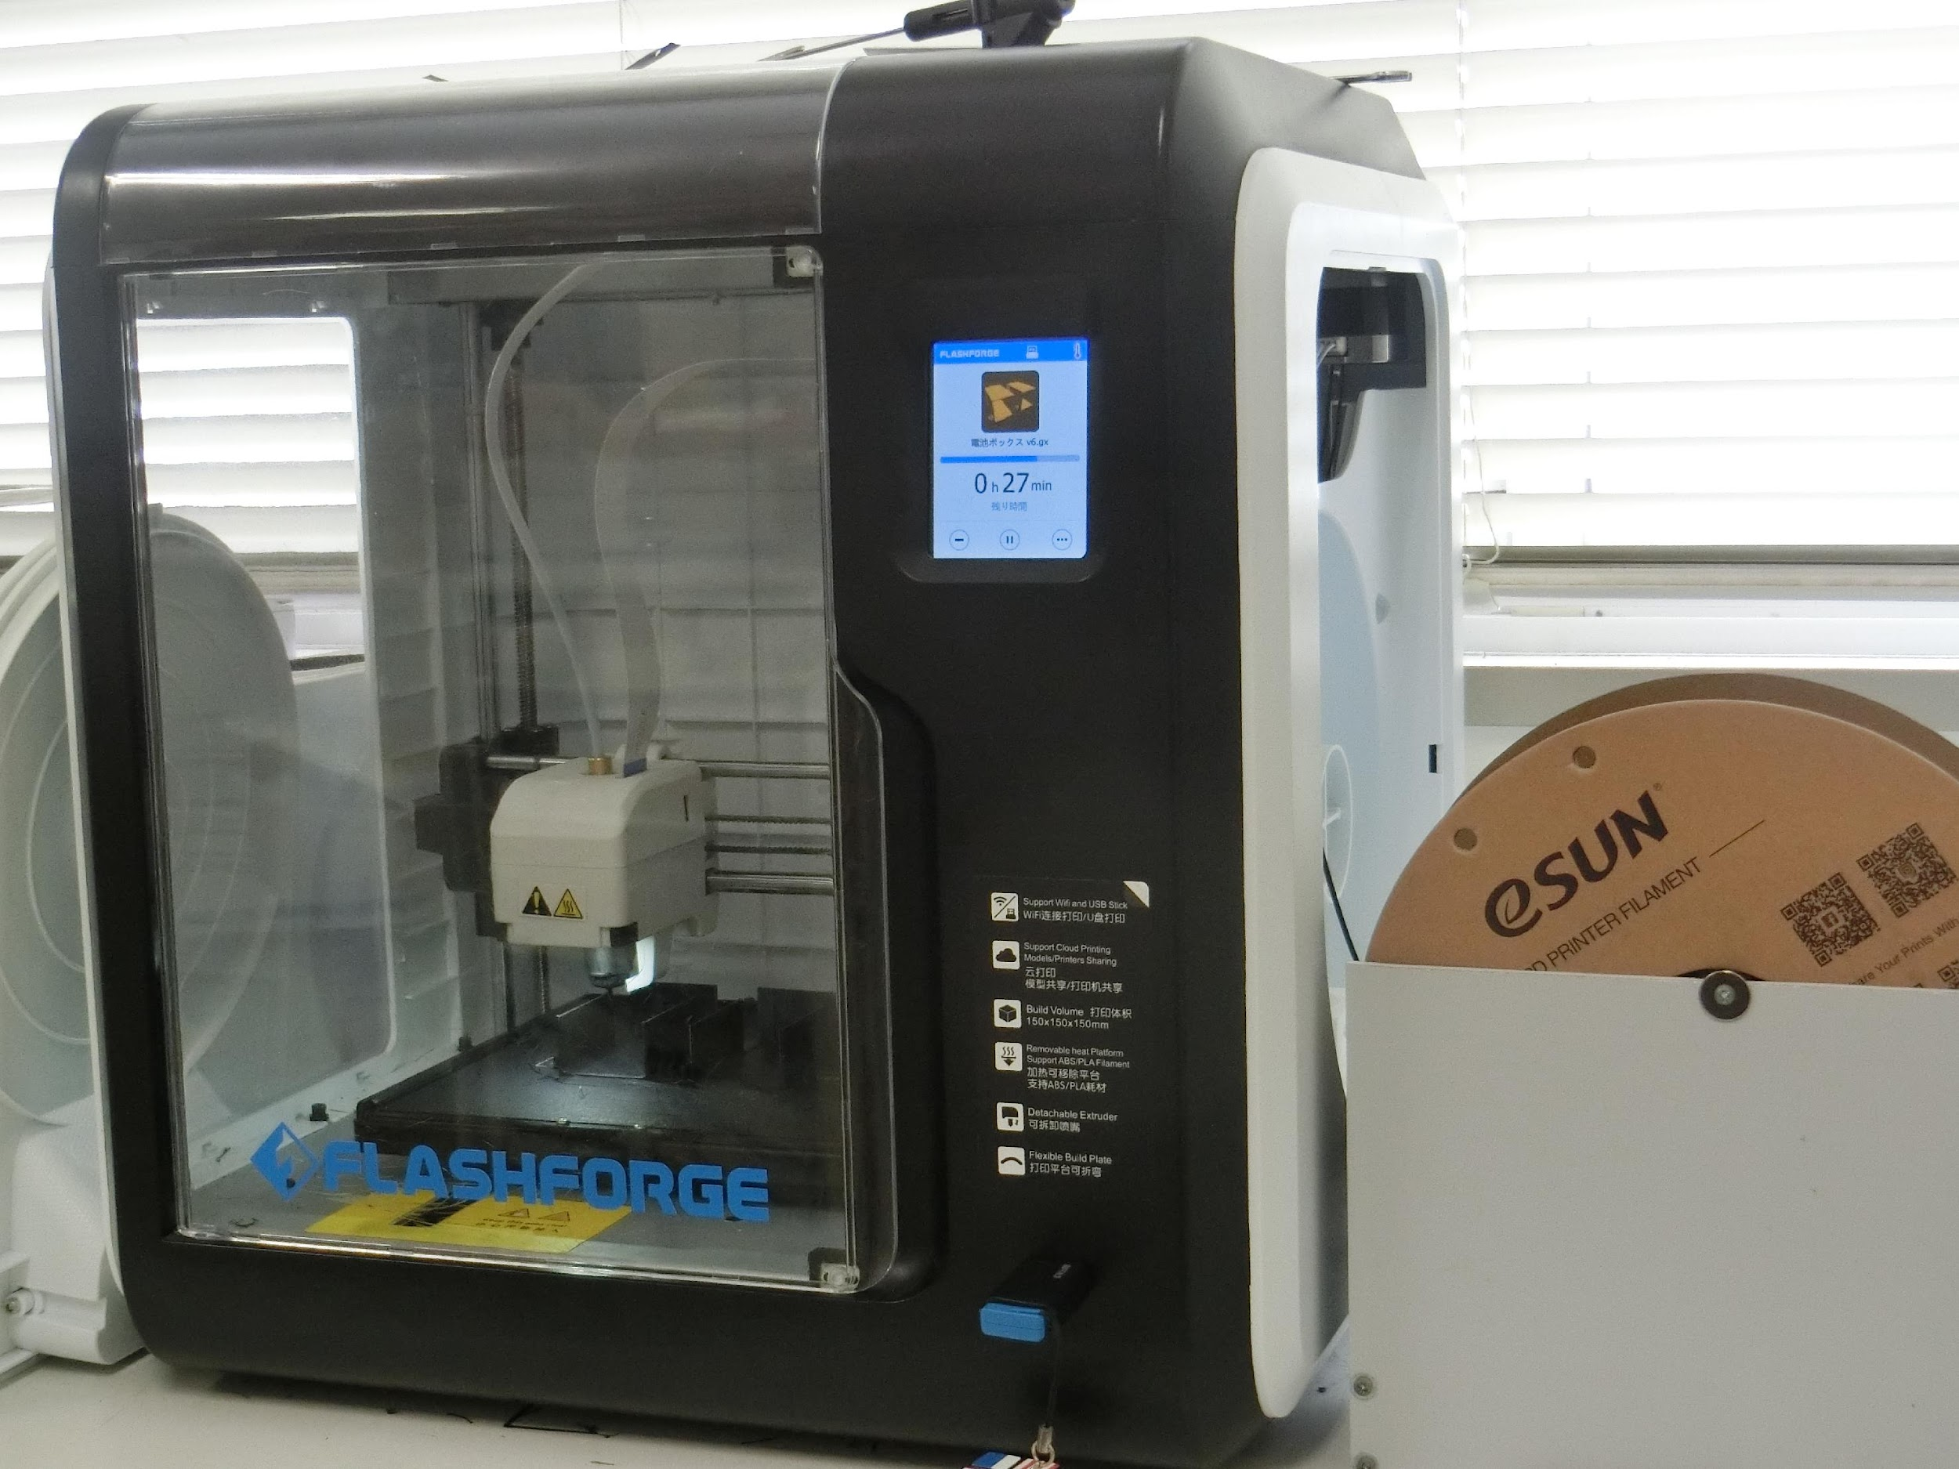
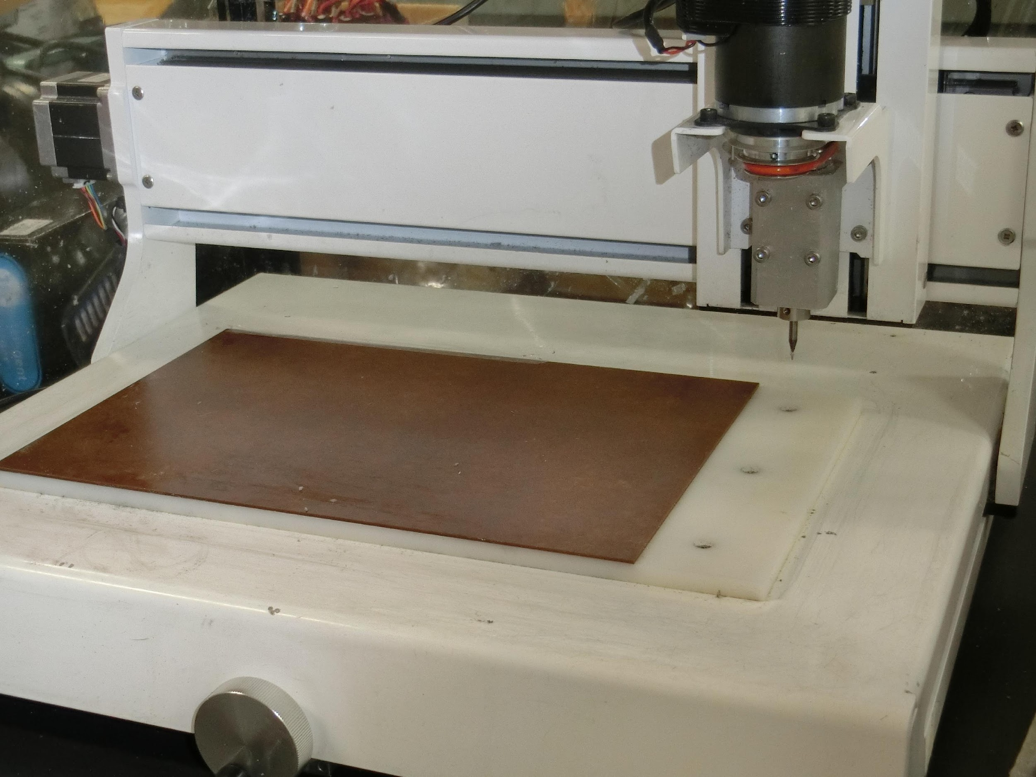
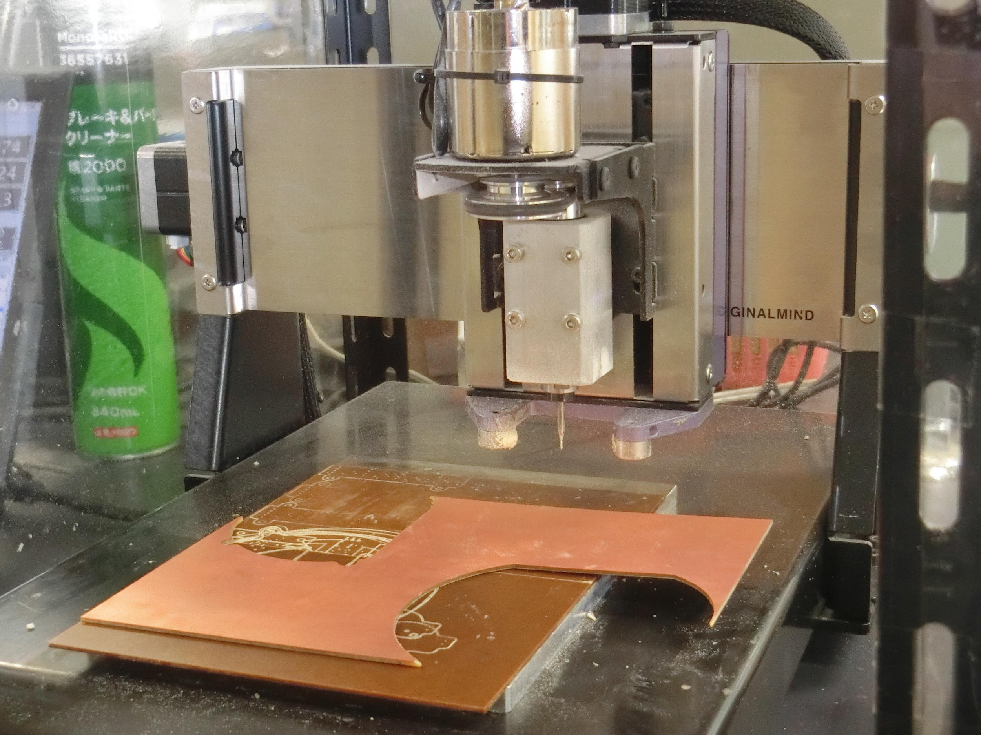
イージス
チームメンバー
所属
宗像高等学校
栗﨑結大/木村真生喜/藤田海/末広昊暉
福岡ノード/九州ブロック
@Munakou_Aegis
機体写真
システム概要図
ボールセンサ
超音波センサ
マイクロコア
超音波距離センサ
：SR-04
赤外線を検知するセンサです。赤外線ボールの赤外線を検知し、正確に配置したボールセンサで角度や距離をよみとってボールを追っかけています。また、センサの前にある時しか反応しないようにカバーをつけています。
距離を把握するセンサです。各方向１つずつつけ、ラインセンサと組み合わせました。また、プログラムを組み、元の位置に戻るようにしました。
アナログのポートが10個、デジタルのポートが6個あります。アナログにはボールセンサアダプター、ジャイロセンサ、ラインセンサ、加速度センサを接続しています。デジタルには、LEDを付けて、デバックに使用しています。
ボールセンサ
：TSSP58038
アナログ
ボールセンサ
アダプター
アナログ
ア
ナ
ロ
グ
I2C超音波センサー
アダプター
ラインセンサ
ジャイロセンサ
加速度センサ
ラインセンサ
：S4282-51
アナログ
I2C
ＤＣＤＣコンバーター
:AE-OKL－T/6-W12N-C
白いラインに反応するセンサです。光変調フォトICを４つ付けることでセンサの反応が遅れても反応するようにしました。
向いている方向がわかるセンサです。L3GD20Hを用いて、角加速度を検出して、Seeeduino XIAO でプログラムを組み、計算式を立て、向いている方向がわかるように
しました。
機体の動いている速度がわかるセンサです。ｘ軸とy軸の加速度をセンサでとり、そのデータをもとにプログラム上で計算して速度を求めて、ラインセンサに反応しやすいように工夫しています。
５V
加速度センサ
： KXTC9-2050
メインマイコン
：μCORE /マイクロコア
アナログ
１２V
I2C
ア
ナ
ロ
グ
I2C
１２V
電池
1.２V×10(直列)
Seeeduino
XIAO
4CHモーターコントローラー
：DSR1202
全方位カメラ
基板
板
カメラ
：Pixy2.1
I2C
コート全体の様子がカメラで撮れます。カメラの型を３Dプリンターで印刷します。印刷した型に熱した塩化ビニールをプレスすればミラーができます。ミラーの下にpixyを置くとコート全体を
カメラでとらえることができます。
CNCを用いて基板を作ることでより正確な基盤ができます。また、はんだをする時間の短縮にもなります。私たちは、ジャイロセンサ、直列回路などに
活用しています。
ジュラルミンの板を加工するためにCNCを使いました。ジュラルミンを活用することによって強度が出て丈夫な
板が出来ます。
私たちは、オムニホイール
や板に利用しています。
ジャイロセンサ
：L3GD20H
ジョンミンモーター
：joinmax3561
×
「ライン制御」
Pixy2.1 全方位
加速度センサ１つで を変える
私たちのチームはpixyを全方位カメラで使うことを推奨しています。その理由は2つあります。一つは初心者でも使いやすいという点です。私たちはカメラを始めて使います。pixyは色取りがすごく簡単で、初心者でもすぐに使うことができます。2つ目は、他のカメラを使う際、色取りや座標を得るために、
必要なプログラムを組まないといけませんが、pixyはそのプ
ログラムを組む必要がないという点です。pixyは勝手に変換
して、マイクロコアに情報を送信してくれます。また、全方
位を採用することで、コート全体が見えたり、前のロボット
によってゴールの色をとれないという機会を減らしたりする
ことができます。
目的
以前は、ラインアウトをしないためにモーターの回転数を落としていましたが、モーターの回転数を変化させても速度がかわるわけではなく、加速を続けてしまいます。そのため、ライン付近でのロボットの速度をラインアウトしないようにし、コート中心では最高速度をだすことができればラインアウトをしないようスピードもでるロボットができ ると考えました。
加速度制御
３軸加速度センサででたｘ軸、ｙ軸の値をだし、その値を三平方の定理で合成しました。その合成した値を積分して速度をだします。速度の基準を自分で決め、積分してでた速度が下回る
場合はモーターの回転数をあげ、逆に上回る
場合はモーター回転数をさげればよいと考え
ました。そして、その考えが本当に成り立ち、
ラインアウトを防げるのか検証することにしました。
検証内容
記録タイマーを使い、テープをロボットにつけて走らせ記録をとりその時の速度を測定します。
①ロボットを停止した状態から走らせ加速度制御が稼働しているか調べる。
②数秒走らせ、ある一定の秒数がたつと速度の基準を下げ、どうなるか調べましる。
③これらをもとに加速度制御を行いライン制御をできるようにする。
①ロボットを停止した状態から走らせ加速度制御をしたときと加速度制御をしていないときの速度と時間のグラフをくらべます。
グラフを見ると、制御あ
りの方（左のグラフ）は、
速度が一定で、なしの方
（右のグラフ）は速度が上
がり続けていることがわか
ります。
②ロボットを数秒走らせ、加速度制御を使いある一定の秒数がたつと速度の基準を下げた場合と、加速度制御なしである一定の秒数がたつとモーターの回転数を下げた場合をそれぞれ速度と時間のグラフで比べます。
グラフから、制御ありの方
が速度一定になってから変
化し始めており、なしの方
は、速度が上がり続けて変
化し始めていることがわか
ります。また、変化の仕方
はあり（緑）となし（オレ
ンジ）を比べると、ありのほうが傾きが急であることがわかりました。
⇒これらの事から、制御を行うとどれも速度が一定になり、速度を落とすとき加速度制御を使用しているほうが傾きが急になっていることがわかりました。
③‐１,加速度制御をした状態で、ラインを踏んだら、ブレーキをかけるプログラムをつくり、この時、ラインアウトをし壁に当たらない最高速度を見つける。
カメラ
右の表のように
速度の基準を変
え、ラインを踏
んだ時きれいに
止まることがで
きるかしらべま
した。このことから基準を3500がラインアウトをしない最高速度だとわかりました。
確実にボールを補足するために
カメラ
③‐２,１の値がわかったので速度制御をした状態で、超音波センサを使い、ある値以下になったとき１の速度に変え、それ以外は最高速度をだすようにし、ラインを踏んだらブレーキをかけるプログラムをつくり、この時、ある値が最低値になる値を見つけることでライン付近では速度を落とし、中心では最高速度をだせるだけしないようにしたロボットをつくることができました。
以前までの機体ではボール補足ゾーンが小さかったため、安定し
て前にボールを運ぶことができませんでした。そこで以前までの
機体より口を広くすることで、赤外線ボールを補足しやすいようにし、段差をつけることで補足したボールを逃さないように工夫しました。また、ボール補足ゾーンの横を平らにし、その部分に2本のスペーサーを立てることによってボールを補足
ゾーンに入らなくても前にボールを運べるよう
にしました。そうすることよって、試合を有利
に進めることができ、攻撃のチャンスを作りや
すくなりました。
正確なボールの位置を把握するには
モーターを変える「意味」
開発環境
私たちのチームでは、
板や３Ｄプリンターの
データをAutdek-fusion
というソフトを使って
設計しています。その設計したデ
ータを板用のCNCで、切削しまし
た。また、３Dプリンターは
Adventure2を使って部品を作っ
ています。
メインマイコンの
μCOREには、 μCORE
専用のプログラミング
ソフトのcstyleを使用
して、プログラムを組んでいます。
また、ジャイロやボールセンサの処
理はseeeduinoXIAOで行っていて、
それらのプログラムは
visualstudioで組んでいます。
ハード面では以前は８つの配線で繋いでいましたが基板にボールセンサを埋め込むことにより、軽量化をしました。配線スペースを確保するためにGND、3.3Vを共通化し３ピン×２を４ピン×１に変更することによりより配線を太くすることができ、壊れにくいい基板制作を行いました。またCNCを用いることにより、０度、４５度、９０度、１３５度、１８０度、２２５度、２７０度、３１５度、３６０度を個々が独立していた時より、正確に基板を製作しました。
ソフト面では、
①ボールセンサで読み取ったアナログの値をもとに、反応の強いボー ルセンサを二つを選ぶ(図①参照)
②その二つの値をそれぞれx軸、y軸にわけます(図②参照) ③それらを足し合わせます。そして、角度と距離のような ものをseeduino XIAOで計算します(図③参照)。その値を マイクロコアに送っています。
以前まで使用していたロボサイトモーター（旧モーターのグラフ）はスピードが遅かったため、トルクが大きく、大きさもコンパクトでブラシも焼けにくいジョンミンモーターを使用しようと思いました。そこで本当にジョンミンモーターを使用することで、スピードがあがっているのか記録テープを使用し検証することにしました。検証は、ロボサイトモーターとジョンミンモーター、両方にC-styleで同じ％、プログラムし一定の距離を前進させました。v＝速度（cm/s）、t＝時間(s)とし、検証したことを横軸がｔ、縦軸がｖになるグラフをつくり比較しました。グラフから、ロボサイト
モーターよりジョンミンモーター
のほうが速度が出ていることがわ
かります。これらの理由から、
ジョンミンモーターを使用するこ
とにしました。
回路の製作では、
Kicadというソフトを
使って、手ではんだを
するよりも正確な基盤を作るこ
とができます。ソフトで製作し
た回路を基板用のCNCで加工す
ることによって基板ができます。
WSL-044
２ｘ

